Slide 1
Kvalita ve vzdělávání

Slide 2
Co je to kvalita?
Kvalitou (vzdělávacích procesů, vzdělávacích institucí, vzdělávací soustavy) se rozumí žádoucí (optimální) úroveň fungování anebo produkce těchto procesů či institucí, která může být předepsána určitými požadavky (např. vzdělávacími standardy) a může být tudíž objektivně měřena a hodnocena

Slide 3
Význam hodnocení kvality
Zdroj záruk pro stát (poskytovatele finančních prostředků) a pro další účastníky o tom, že s vynakládanými finančními prostředky je nakládáno co nejefektivněji a nejzodpovědněji.
Podklad pro akreditaci
Podklad pro financování
Prostředek stálého zdokonalování
Podklad pro zdokonalování managementu školy nebo její součástí.

Slide 4
Mechanismy zabezpečování kvality
Hodnocení kvality – systematické posouzení
Vnitřní (internal evaluation), vlastní (self evaluation)
Vnější hodnocení (external evaluation)
Akreditace (programová x institucionální)

Slide 5
Nástroje hodnocení
Bench-marking
TQM (total quality management)
EFQM (European Foundation Quality Model) (předpoklady, výsledky, zpětná vazba, inovace a učení se)

Slide 6
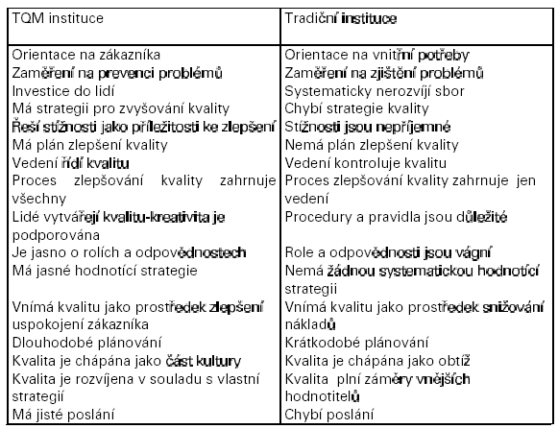

Slide 7
Problémy spojené s hodnocením
Nedostatečná informovanost pracovníků institucí, nepochopení účelu hodnocení kvality, nedůvěra k možnému přínosu jejich hodnocení.
Malá nebo někdy dokonce žádná koordinace ve vyžadování různých podkladů pro každý účel hodnocení kvality zvlášť.
Vyžadování příliš velkého dodatečného pracovního nasazení při hodnocení instituce.
Neúměrná kárná opatření vedoucí k zakrývání chyb, případně různým podvodům.

Slide 8
Správní a legislativní rámec
Školský zákon (vnitřní i vnější)
Zákon o státní kontrole (inspekční činnost)
Vysokoškolský zákon (vnitřní i vnější)
Vyhláška č. 15/2005 Sb., kterou se stanoví náležitosti dlouhodobých záměrů, výročních zpráv a vlastního hodnocení školy.
Vyhláška č. 17/2005 o podrobnějších podmínkách České školní inspekce a výkonu inspekční činnosti
Vyhláška č. 42/1999 Sb., o obsahu žádosti o akreditaci studijního programu

Slide 9
Vlastní hodnocení školy
Rámcová struktura vlastního hodnocení školy
a) cíle stanovené v koncepčním záměru, ŠVP, jejich reálnost a stupeň důležitosti
b) posouzení způsobu plnění cíle
c) prověření oblastí a návrh opatření
d) účinnost opatření
Oblasti hodnocení
a) podmínky ke vzdělávání
b) průběh vzdělávání
c) podpora školy žákům a studentům, spolupráce s rodiči a dalšími aktéry
d) výsledky vzdělávání (uplatnitelnost absolventů)
e) řízení školy, kvalita personální práce, kvalita dalšího vzdělávání pedagogických pracovníků
f) úroveň výsledků (přidaná hodnota)

Slide 10
Vnitřní evaluace vysokých škol
Dlouhodobý záměr vysoké školy
Výroční zpráva o činnosti
Podle zákona o VŠ obsahuje:
Přehled činnosti v kalendářním roce
Výsledky hodnocení činnosti
Změny vnitřních předpisů a změny v orgánech vysokých škol,
Další údaje stanovené správní radou
Výroční zpráva o hospodaření:
Roční účetní závěrku a zhodnocení základních údajů v ní obsažených
Výrok auditora k závěrce
Přehled o peněžních příjmech a výdajích podle zdrojů,
Vývoj a konečný stav fondů
Stav a pohyb majetku a závazků
Úplný objem nákladů v členění na náklady pro plnění činností doplňkových a ostatních.

Slide 11
Vnější hodnocení
Oblasti: veřejnosprávní, pedagogické
Česká školní inspekce (výroční zpráva), zřizovatel
Akreditační komise,
MŠMT – výroční zpráva o stavu a rozvoji vzdělávací soustavy
Krajský úřad – zpráva o stavu a rozvoji vzdělávací soustavy
Mezinárodní evaluační aktivity

Slide 12
Česká školní inspekce
Organizační složka státu
Ústředí české školní inspekce, inspektoráty
Výkon činnosti na základě hlavních úkolů, podnětů, stížností a petic
Oblasti:
Získává a analyzuje informace o vzdělávání
Zjišťuje a hodnotí podmínky, průběh a výsledky vzdělávání
Zjišťuje a hodnotí naplnění ŠVP
Vykonává státní kontrolu dodržování právních předpisů
Vykonává veřejnosprávní kontrolu – využívání finančních prostředků

Slide 13
Akreditace (zákon č. 111/1998 Sb.)
udělení určitého statutu, schválení a uznání určitého postavení a někdy také oprávnění k určité činnosti
Základem hodnocení jsou:
  struktura studijních plánů a požadované znalosti;
  personální zabezpečení studijních programů na standardní dobu studia;
  vědecká a výzkumná, vývojová, umělecká nebo další tvůrčí činnost;
  kvantitativní i kvalitativní úroveň podpůrných zdrojů studia (přístroje, knihovny, informační technologie).

Slide 14
Akreditační komise
má 21 členů
předsedu, místopředsedu a členy komise jmenuje vláda na návrh ministra na 6 let, max. na 2 funkční období
zasedá nejméně 3-krát ročně
pečuje o kvalitu VŠ vzdělávaní a všestranně posuzuje vzdělávací a vědeckou, výzkumnou, vývojovou, uměleckou a další tvorčí činnost VŠ
  hodnotí činnost VŠ a kvalitu akreditovaných činností a zveřejňuje výsledky hodnocení
  posuzuje a vydává stanovisko k dalším záležitostem vysokého školstva, které ji předloží ministr

Slide 15
Děkuji za pozornost ☺

